Slide 1

“Identificación de los factores socioeconómicos determinantes en la migración interregional en Argentina entre 2016 y 2019”
Autor: Alejandro Chain
Director: Dr. Carlos Matías Hisgen
Asesoramiento metodológico: Lic. Maria Gabriela Latorre

Slide 2
Introducción
En los últimos años en la Argentina se evidenció un éxodo interno de habitantes de provincias o regiones menos desarrolladas hacia centros urbanos con mayores niveles de prosperidad económica y social (Ferrero & San José, 2020).
Empero de la relevancia de estos movimientos internos, el estudio de la literatura vigente denota una carencia en la propuesta de un trabajo de identificación empírica de los determinantes socioeconómicos de dichos flujos migratorios.
Estos determinantes son las características que afectan en mayor o menor medida a la decisión migratoria, la cual tiene su base en la maximización de utilidad del individuo. Existirán características que hagan más o menos propenso que una persona vea maximizada su utilidad si toma la decisión de migrar.
Notes:
Me gustaría comenzar contándoles cómo surge la pregunta central de investigación en primer lugar lo que buscaba responder era si existían características socioeconómicas que causan que ciertas personas sean más propensas a abandonar su provincia de origen para mirar hacia otro el principal problema que encontré buscando las respuestas a esta pregunta fue la elevada combinación de flujos migratorios en términos de localidad de destino que surgían para responderlo tenemos que pensar que son 23 provincias más la ciudad autónoma de Buenos Aires teníamos en total 24 localidades posible destino y esto hacía muy tedioso el análisis y el trabajo de investigación es por eso que en la solución se me ocurrió reformular la pregunta original hace un enfoque de migraciones internacionales.

Slide 3
Metodología
Objetivo
general
Estimar los factores socioeconómicos que impulsaron la migración interna de los individuos entre las regiones de Argentina durante los años 2016 a 2019.
Hipótesis
Existen características socioeconómicas homogéneas entre los migrantes y que estas influyen en la decisión del éxodo migratorio interregional.
Notes:
Me gustaría comenzar contándoles cómo surge la pregunta central de investigación en primer lugar lo que buscaba responder era si existían características socioeconómicas que causan que ciertas personas sean más propensas a abandonar su provincia de origen para mirar hacia otro el principal problema que encontré buscando las respuestas a esta pregunta fue la elevada combinación de flujos migratorios en términos de localidad de destino que surgían para responderlo tenemos que pensar que son 23 provincias más la ciudad autónoma de Buenos Aires teníamos en total 24 localidades posible destino y esto hacía muy tedioso el análisis y el trabajo de investigación es por eso que en la solución se me ocurrió reformular la pregunta original hace un enfoque de migraciones internacionales.

Slide 4
Metodología: Diseño de la investigación
Enfoque
cuantitativo
Se parte de una hipótesis y se confronta a la teoría con los datos (Ynoub, 2016).
Diseño
descriptivo
Describir el impacto de los factores socioeconómicos de las personas en las migraciones interregionales.
Fuente bibliográfica
La información procede de documentos escritos, principalmente de la Encuesta Permanente de Hogares (EPH) relevada por el INDEC desde 2do trim 2016 hasta 4to trim 2019. La fuente datos de tipo secundario.
Notes:
Me gustaría comenzar contándoles cómo surge la pregunta central de investigación en primer lugar lo que buscaba responder era si existían características socioeconómicas que causan que ciertas personas sean más propensas a abandonar su provincia de origen para mirar hacia otro el principal problema que encontré buscando las respuestas a esta pregunta fue la elevada combinación de flujos migratorios en términos de localidad de destino que surgían para responderlo tenemos que pensar que son 23 provincias más la ciudad autónoma de Buenos Aires teníamos en total 24 localidades posible destino y esto hacía muy tedioso el análisis y el trabajo de investigación es por eso que en la solución se me ocurrió reformular la pregunta original hace un enfoque de migraciones internacionales.

Slide 5


Pool de cortes transversales con la EPH – INDEC desde 2^{do} trim 2016 hasta 4^{to} trim 2019.
Dirección de Estadísticas e Información en Salud.
Sistema Nacional de Información Criminal del Ministerio de Seguridad de la Nación.
OPEX INDEC.
Consumo energético de CAMMESA.
indicadores laborales del INDEC y OEDE .
GPS de empresas del Ministerio de Desarrollo Productivo.
Recursos tributarios provinciales de la Dirección de Asuntos Provinciales.
Fuente de datos

Slide 6
Pregunta central de la investigación
¿Existen características socioeconómicas que causen que ciertas personas sean mas propensas a abandonar su región de origen para migrar hacia otra?
Notes:
Me gustaría comenzar contándoles cómo surge la pregunta central de investigación en primer lugar lo que buscaba responder era si existían características socioeconómicas que causan que ciertas personas sean más propensas a abandonar su provincia de origen para mirar hacia otro el principal problema que encontré buscando las respuestas a esta pregunta fue la elevada combinación de flujos migratorios en términos de localidad de destino que surgían para responderlo tenemos que pensar que son 23 provincias más la ciudad autónoma de Buenos Aires teníamos en total 24 localidades posible destino y esto hacía muy tedioso el análisis y el trabajo de investigación es por eso que en la solución se me ocurrió reformular la pregunta original hace un enfoque de migraciones internacionales.

Slide 7
Ejes principales de la investigación
Factores socioeconómicos
Regiones
Migrantes
Notes:
Es así que para responder esta pregunta de investigación se divide este trabajo en 3 ejes principales en primer lugar si estamos hablando de un análisis de migraciones interregionales lo primero que hay que definir es qué es una región cuáles son los criterios para que ciertas provincias integren o no determinada región y cómo van a estar definido divididas geográficamente en el país en segundo lugar tenemos que definir qué son los migrantes cuáles son los criterios para considerar si una persona es o no es migrante y lo más importante es qué tipo de inmigración interesa para el análisis de este trabajo en último lugar y para cumplir con el objetivo central de la investigación es estimar los factores socioeconómicos que tiene un impacto en la determinación de si una persona va a migrar o no hacia determinada región

Slide 8
1. Regiones
Una región es una zona territorial de un país que comparte determinadas características homogéneas. Las características seleccionadas para la división regional van a impactar directamente en la composición de las regiones.
Criterio
óptimo de división
“Juntar” provincias con perfiles socioeconómicos y geográficos similares.
Limitación
“Regiones tradicionales”
Elevada ponderación a factores geográficos.
Notes:
Factores sociofdemográficos como la tasa de promoción efectiva secundaria, la tasa de mortalidad infantil c/1000 nacidos vivos e indicadores de inseguridad como ser homicivios, robos, violaciones y muertes en accidentes de transito cada 100.000 hab.
Factores económicos: Exportaciones PC promedio, demanda de energía eléctrica per capita, tasa de actividad, cantidad de empresas cada 100.000 hab., remuneración real de los trabajadores, porcentaje de empleados en los distintos sectores de actividad, y porcentaje de participación en el total de RON y TOP.
Factores geofgráficos: regiones tradicionales de NOA, NEA, Centro yGBA, cuyo, Patagonia.

Slide 9
¿Cúales son las características óptimas seleccionadas?
Factores
Sociodemográficos
Factores
Económicos
Factores
Geográficos
Tasa de promoción efectiva secundaria.
Tasa de mortalidad infantil C/ 1.000 nacidos vivos.
Indicadores de homicidios, robos, violaciones y muertes en accidentes de tránsito C/ 100.000 hab.
Exportaciones PC promedio.
Demanda de energía eléctrica PC.
Tasa de actividad.
Cantidad de empresas cada 100.000 hab.
Remuneración real de los trabajadores.
% de empleados en los distintos sectores de actividad.
% de participación en el total de RON y TOP.
NOA.
NEA.
Nuevo Cuyo.
Centro y GBA.
Patagonia.
Notes:
Factores sociofdemográficos como la tasa de promoción efectiva secundaria, la tasa de mortalidad infantil c/1000 nacidos vivos e indicadores de inseguridad como ser homicivios, robos, violaciones y muertes en accidentes de transito cada 100.000 hab.
Factores económicos: Exportaciones PC promedio, demanda de energía eléctrica per capita, tasa de actividad, cantidad de empresas cada 100.000 hab., remuneración real de los trabajadores, porcentaje de empleados en los distintos sectores de actividad, y porcentaje de participación en el total de RON y TOP.
Factores geofgráficos: regiones tradicionales de NOA, NEA, Centro yGBA, cuyo, Patagonia.

Slide 10
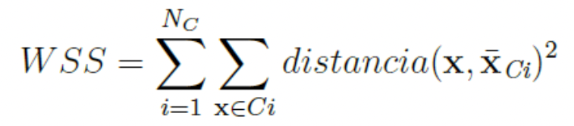
¿Cuál es la metodología utilizada?
Algoritmo K-medias (Hartigan y Wong, 1979)
Elección del número óptimo de regiones mediante la iteración de distintos números de clusters (trade-off entre similitud intra-regiones y utilidad analítica).
K = Nº Regiones= 3.
Entrenamiento del algoritmo
a través de 1.000 iteraciones, siendo seleccionada aquella que arroje la menor métrica de WCSS.
Definición de la composición regional.

Slide 11
Nueva división regional
Factores sociodemográficos
Factores económicos
Factores geográficos
Algoritmo K-medias (Hartigan y Wong, 1979)
Definición de una
“Nueva División Regional”

Slide 12
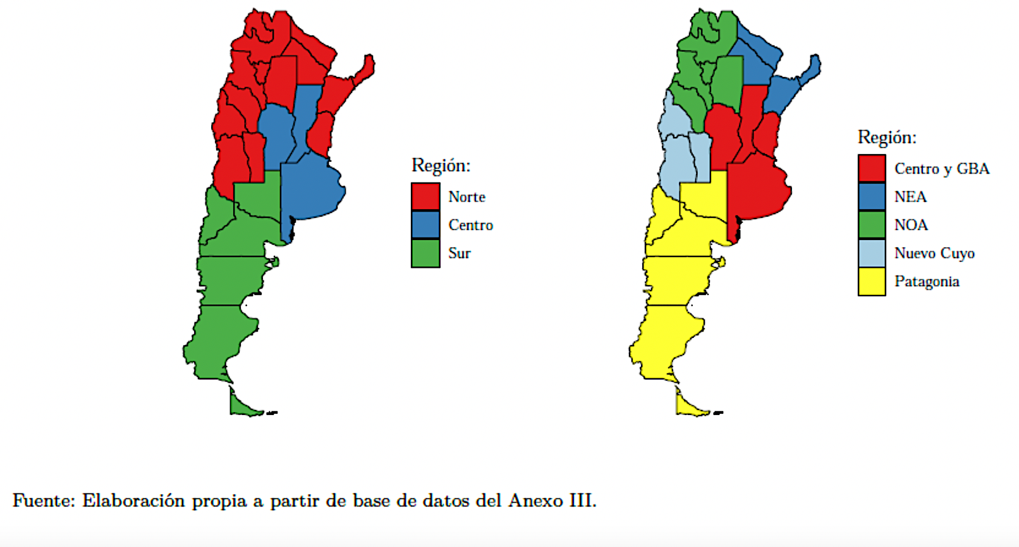
Nueva división regional
División regional tradicional

Slide 13
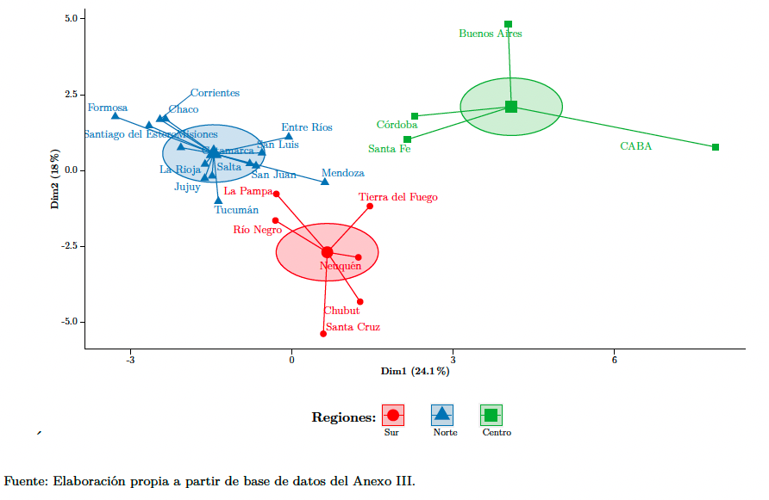
Regiones resultantes de la clusterización
(PCA)

Slide 14
Resumen de los factores socioeconómicos
Baja mortalidad infantil.
Bajo nivel de participación promedio en RON.
Salario real elevado y baja tasa de pobreza.
Región Sur
Elevada tasa de promoción secundaria y de robos.
Elevado nivel de exportaciones PC.
Mayor tasa de actividad promedio y de cantidad de empresas.
Región Centro
Baja tasa de promoción secundaria y una elevada tasa de mortalidad infantil.
Bajo nivel de tasa de actividad, menor cantidad de empresas y bajo nivel de exportaciones PC.
Salario real bajo y elevada tasa de pobreza.
Región Norte

Slide 15
2. Migrantes
“Toda persona que se traslada fuera de su localidad de residencia habitual de manera temporal o permanente.”
Migrantes internos.
Migración se haya realizado fuera de la región de origen.
Movimiento migratorio haya sido emprendido hace 5 años o menos.
¿A que se considera migrante?

Slide 16
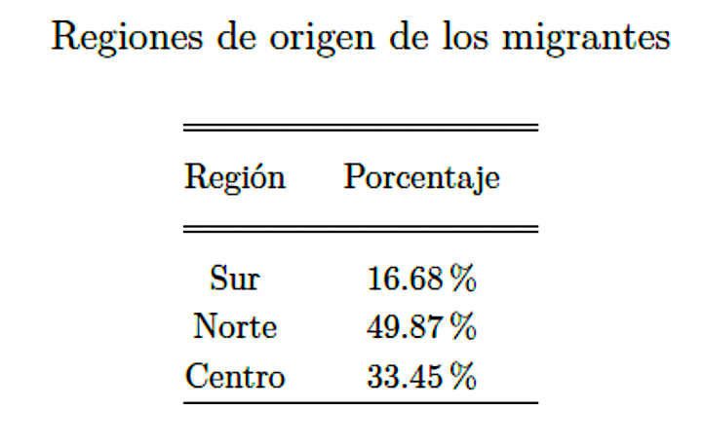
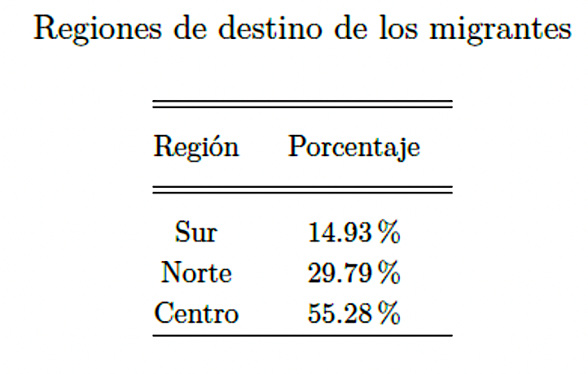

Volúmen de los flujos migratorios interregionales
Mayor expulsión
Mayor atracción

Slide 17
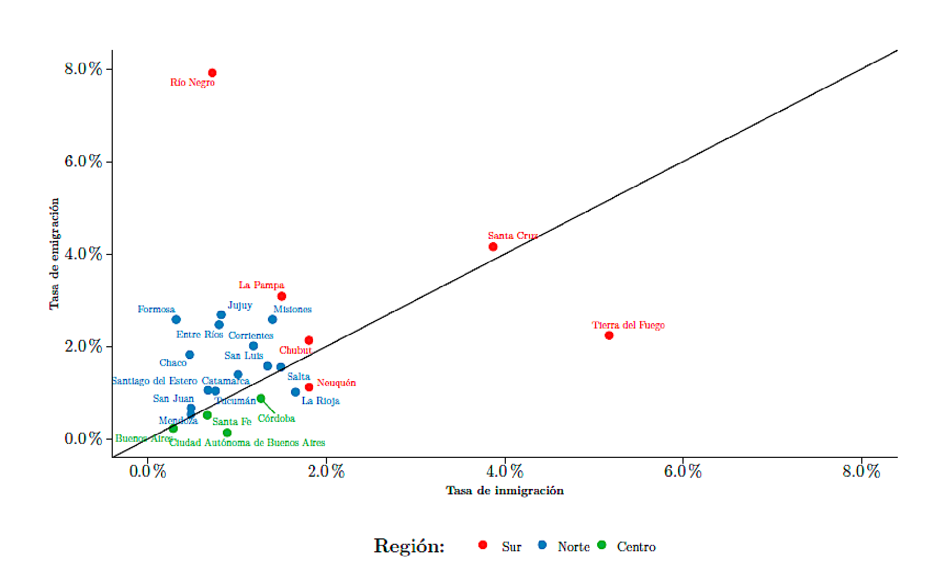
Tasa de emigración e inmigración por provincia
Mayor expulsión
Mayor atracción

Slide 18
Perfil migratorio interregional
Características sociodemográficas y económicas
Nativos
Migrantes
Perfil migratorio
diferencian
impacta
Costos del éxodo migratorio

Slide 19
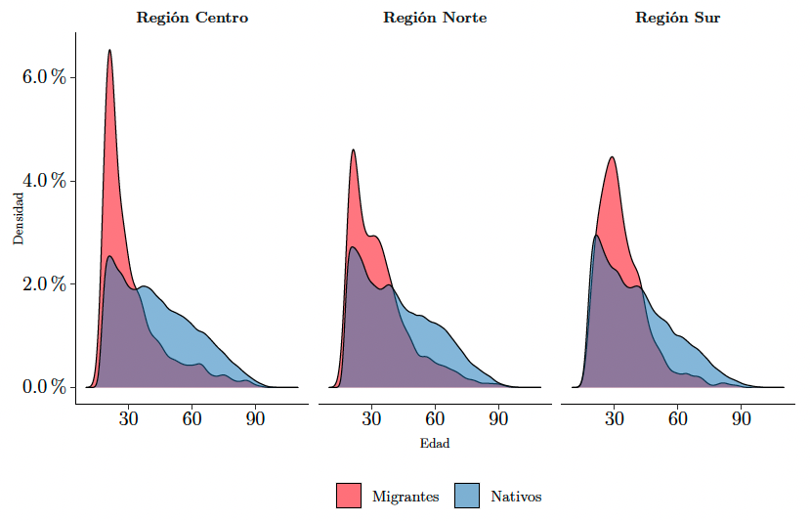
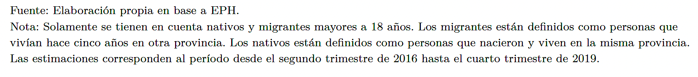
Edad de los nativos y migrantes
+ Horizonte planeamiento.
+ posibilidades de conseguir trabajo.
- Costos sociales y culturales del desarraigo.

Slide 20
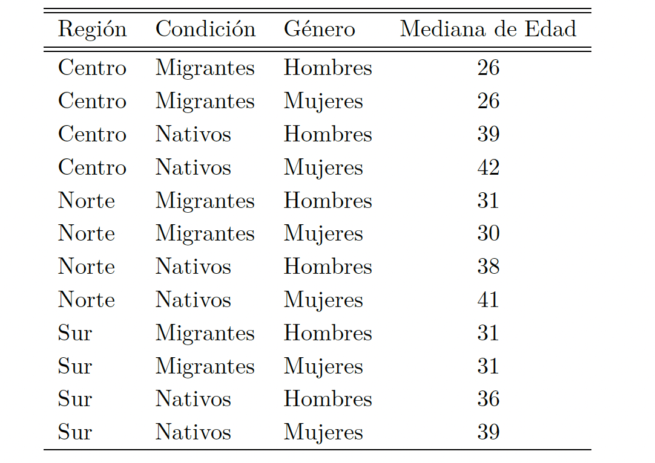
“Región centro: 50% de los migrantes mayores a 18 años tienen 26 años o menos.”
Edad de los nativos y migrantes

Slide 21
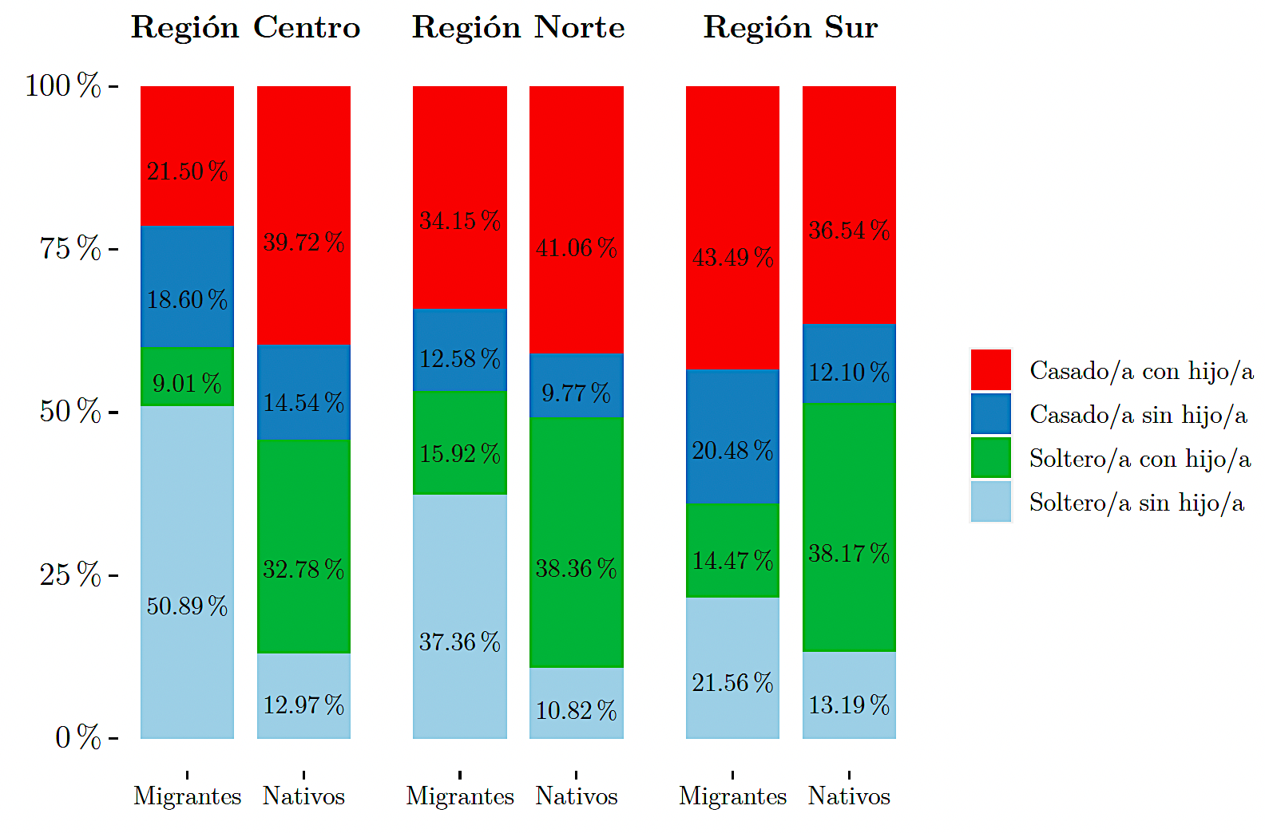
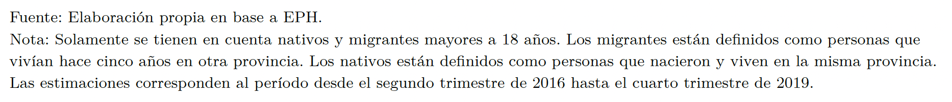
Estado civil y situación familiar de nativos y migrantes
Reducción de los costos del éxodo en las decisiones unipersonales.

Slide 22
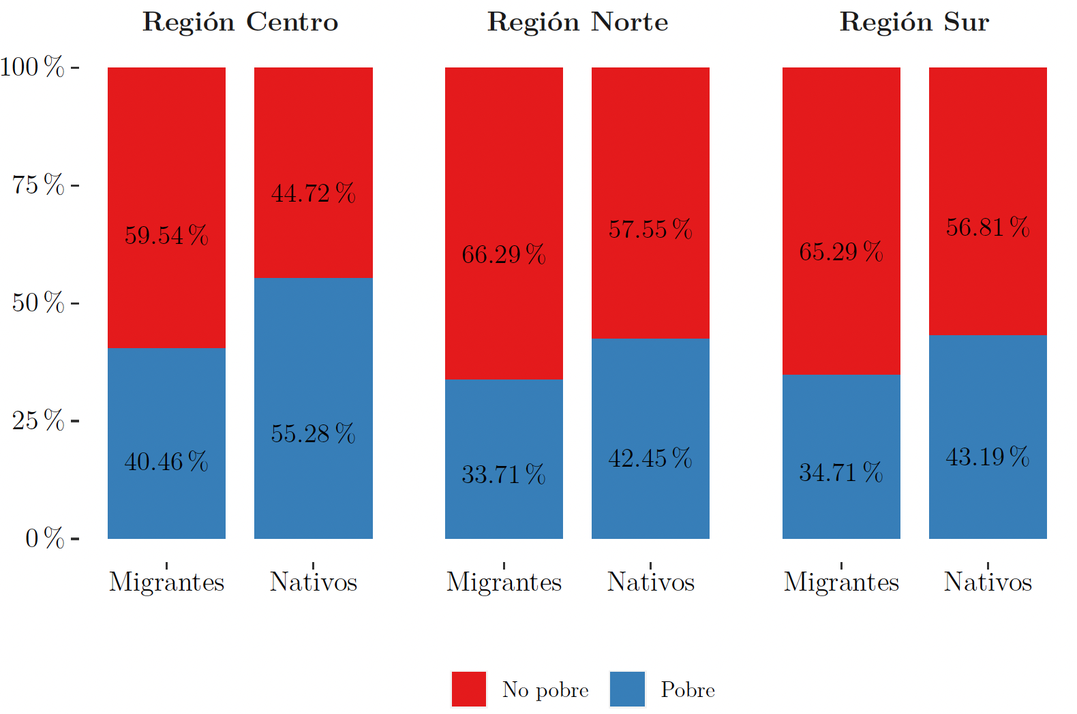
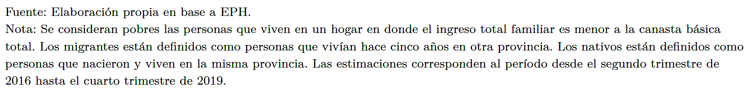
Incidencia en la Pobreza de los nativos y migrantes
Mediador entre el deseo de migrar y el hecho migratorio.

Slide 23
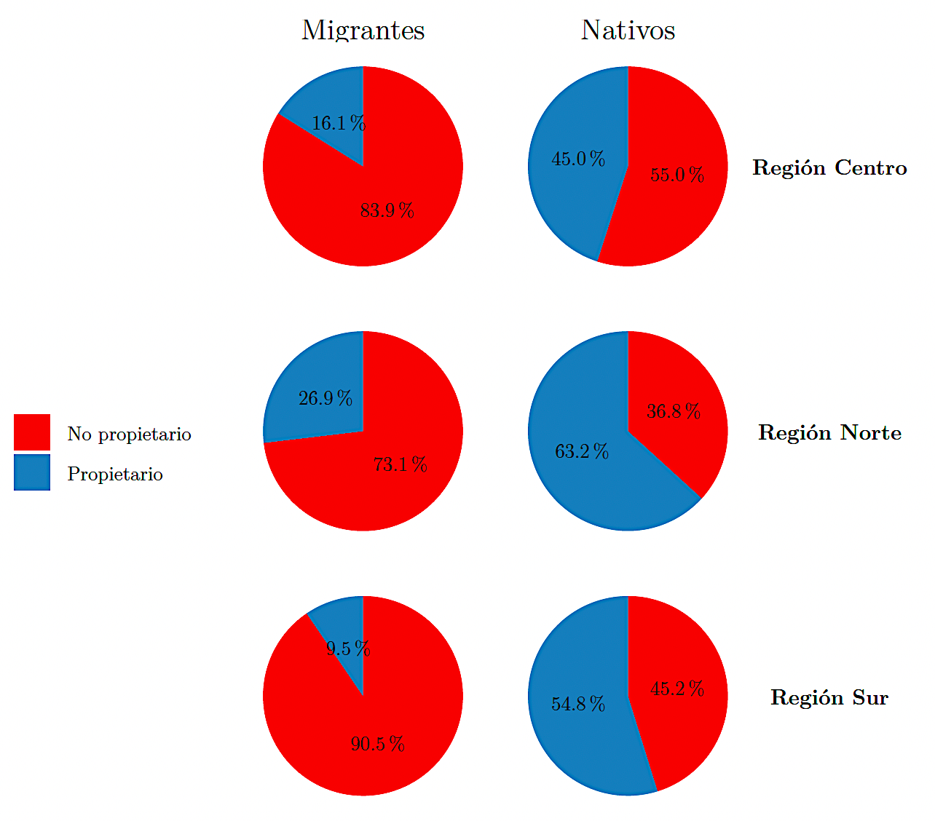
Propiedad de la Vivienda de los nativos y migrantes
+ seguridad y estabilidad ser propietario de la vivienda
+ Costo migratorio

Slide 24
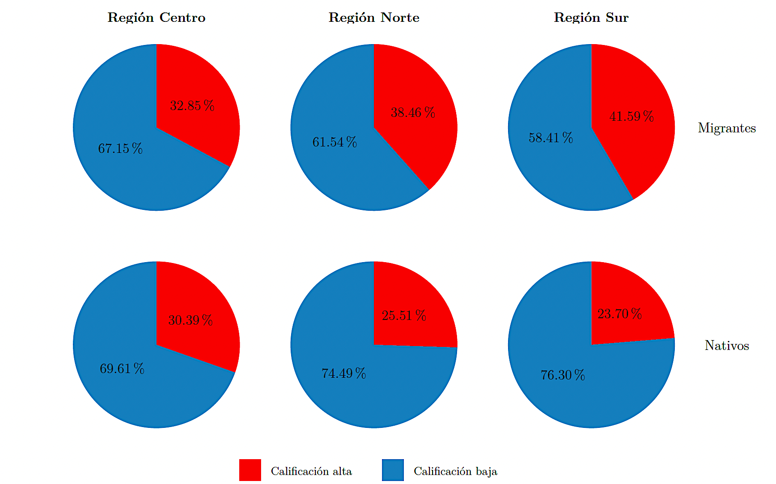
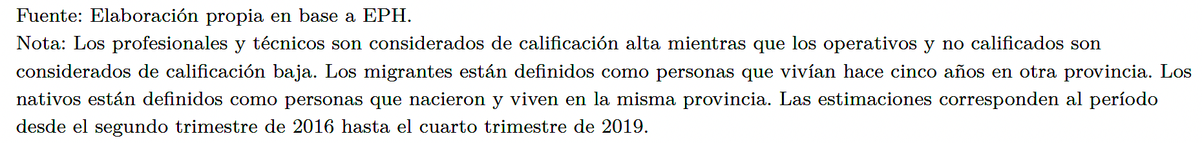
Calificación de la ocupación de los nativos y migrantes
+ posibilidad de transferir el capital humano.
+ posibilidad de encontrar diferenciales salariales.

Slide 25
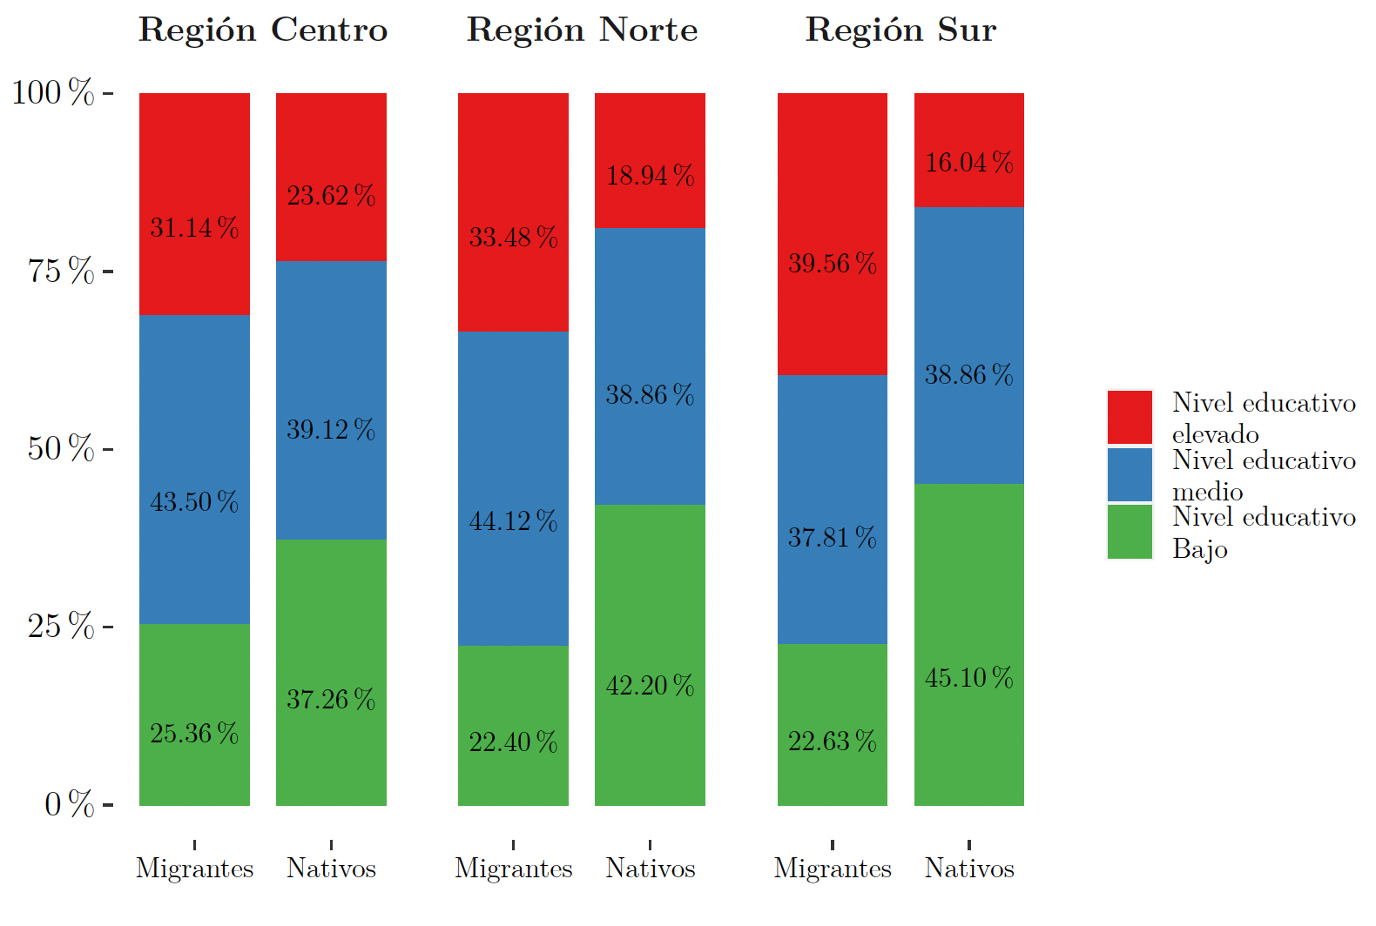
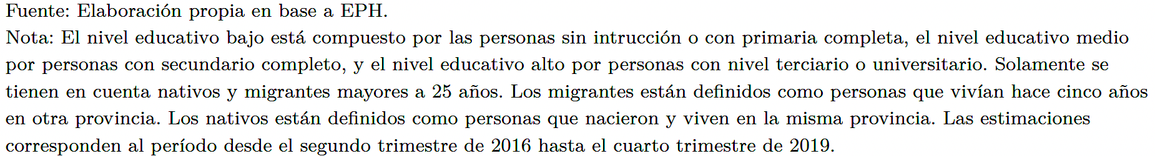
Nivel educativo de nativos y migrantes
+ posibilidad de transferir el capital humano.
+ posibilidad de encontrar diferenciales salariales.

Slide 26
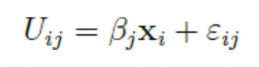
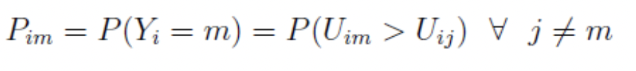
3. Estimación de los factores determinantes de la migración
La estimación de los factores determinantes de la migración encuentra su base en el supuesto de que las personas se desplazan a partir de una decisión racional que maximiza su utilidad. En esta decisión, que tiene su fundamento en la teoría de la utilidad aleatoria, intervienen una serie de factores socioeconómicos observables y una serie de factores inobservables, que hacen más o menos propenso que el individuo decida permanecer en su localidad de origen o migrar hacia alguna otra región.
Utilidad del individuo “i” al elegir la alternativa “j”.
Componente inobservable i.i.d
Vector de parámetros específicos de la alternativa j.
Vector de factores socioeconómicos.
Si “ i ” maximiza su utilidad
Considerando el componente
aleatorio:

Slide 27
Modelo Logit Binomial (caso general de ser un migrante interregional o no serlo).
Modelo Logit Multinomial ( caso particular de ser un migrante para cada una de las regiones o de no serlo).
¿Qué modelo se utiliza para estimar los parámetros de estos factores?
¿Cúal es la unidad de análisis?
La unidad de análisis considerada es el Jefe/a de Hogar, tanto para los migrantes como para lo nativos.

Slide 28
Variable dependiente del modelo Logit Binomial
No Migrar.
Migrar.
No migrar.
Migrar hacia la Región Sur.
Migrar hacia la Región Norte.
Migrar hacia la Región Centro.
Variable dependiente del modelo Logit Multinomial

Slide 29
Hombre: Binaria – Grupo base Mujeres.
Pobre: Binaria - Grupo base No Pobres.
Subsidio: Binaria - Grupo base Personas sin subsidios.
Ocupado de baja calificación y ocupado de alta calificación: Categórica - Grupo base Inactivos o Desocupados.
Casado: Binaria – Grupo base Solteros.
Hijos: Binaria – Grupo base Sin Hijos.
Propietario: Binaria – Grupo base No Propietario
Edad y Edad ² : Continua.
Educación media y educación alta: Categórica - Grupo base Educación baja.
Región Centro y Sur: Categórica - Grupo base Región Norte.
Variable independientes de los modelos:

Slide 30
Modelo General
Modelo Particular
Factores determinantes |  | Migrar |  | Migrar a Región Sur | Migrar a Región Norte | Migrar a Región Centro
Hombre |  | + 0.397*** |  | +0.205*** | +0.485*** | +0.266***
Edad |  | -0.108*** |  | -0.030*** | -0.079*** | -0.168***
Pobre |  | -0.647*** |  | -0.847*** | -0.683*** | -0.494***
Subsidios |  | -0.023 |  | -0.034 | +0.191** | +0.007
Ocupado Baja Calif. |  | -0.955*** |  | -0.450*** | -1.143*** | -0.873***
Ocupado Alta Calif. |  | -0.667*** |  | -0.284*** | -0.856*** | -0.563***
Hijos |  | -0.509*** |  | -0.324*** | -0.432*** | -0.774***
Casado |  | -0.043 |  | +0.329*** | -0.242*** | -0.197***
Educación media |  | +0.648*** |  | +0.094 | +0.929*** | +0.569***
Educación alta |  | +0.991*** |  | +0.849*** | +1.122*** | +0.527***
Propiedad vivienda |  | -1.737*** |  | -2.531*** | -1.339*** | -1.541***
Resumen resultados de
la estimación
*p<0.1
**p<0.05
***p<0.01

Slide 31
Conclusión
El volumen de la expulsión y atracción de los migrantes evidencia diferencias sustanciales con respecto a las estructuras productivas y el desarrollo relativo en las distintas localidades de destino y origen de los migrantes.
El nivel de desarrollo de las regiones no parece influenciar de manera diferenciada en los perfiles migratorios de las personas. La gran mayoría son personas jóvenes, sin hijos a su cargo, con empleos de una calificación alta y un nivel educativo considerablemente más elevado que el de los nativos. La incidencia en la pobreza de estos migrantes es relativamente baja en relación con la de los nativos.
Notes:
las características de los migrantes internos son muy similares para todas
las regiones. La gran mayoría son personas jóvenes, sin hijos a su cargo, con una
distribución de géneros relativamente equidistribuida y con edades promedio que varían
entre los 26 y 31 años. Estos poseen empleos de mayor calificación y un nivel
educativo considerablemente más elevado que el de los nativos. La incidencia en la
pobreza de estos migrantes es relativamente baja en relación con los nativos. No obstante,
es mucho menos frecuente que tengan acceso a una vivienda propia, sobre todo
si se toma en consideración a aquellos que habitan la región Sur.

Slide 32
Conclusión
En relación al principal objetivo de esta investigación, la estimación del modelo de determinantes generales de la migración sugiere que la probabilidad de ser migrante aumenta para las familias con jefe/a de hogar de género masculino, joven y con un nivel educativo medio o alto. Mientras que la incidencia en la pobreza, tener hijos a cargo, la posibilidad de estar ocupado laboralmente y el ser propietario de la vivienda son características del jefe/a de hogar que reducen la probabilidad de ser un migrante interno.

Slide 33
Conclusión
Los únicos determinantes que presentaron particularidades con respecto a la región que se tome como destino de la migración fueron la recepción de subsidios ,el nivel educativo medio y el estado civil. Ser beneficiario de algún tipo de subsidio aumenta la probabilidad de ser migrante con destino a la región Norte mientras que las personas que están en pareja tienen una menor probabilidad de ser migrantes con destino a la región Norte y Centro, y una mayor probabilidad de ser migrantes si la región de destino es la Sur. La educación media, por otro lado, no tiene ningún efecto significativo en la probabilidad de ser migrante si la región de destino es la Sur.

Slide 34
MUCHAS GRACIAS
CONTACTO
Alejandro Chain
Email: alechain97@gmail.com
GitHub: github.com/alechain
LinkedIn: linkedin.com/in/alejandro-chain/

